Slide 1
Mô hình MVC Model – View - Controller
Lê Nhật Tùng

Slide 2
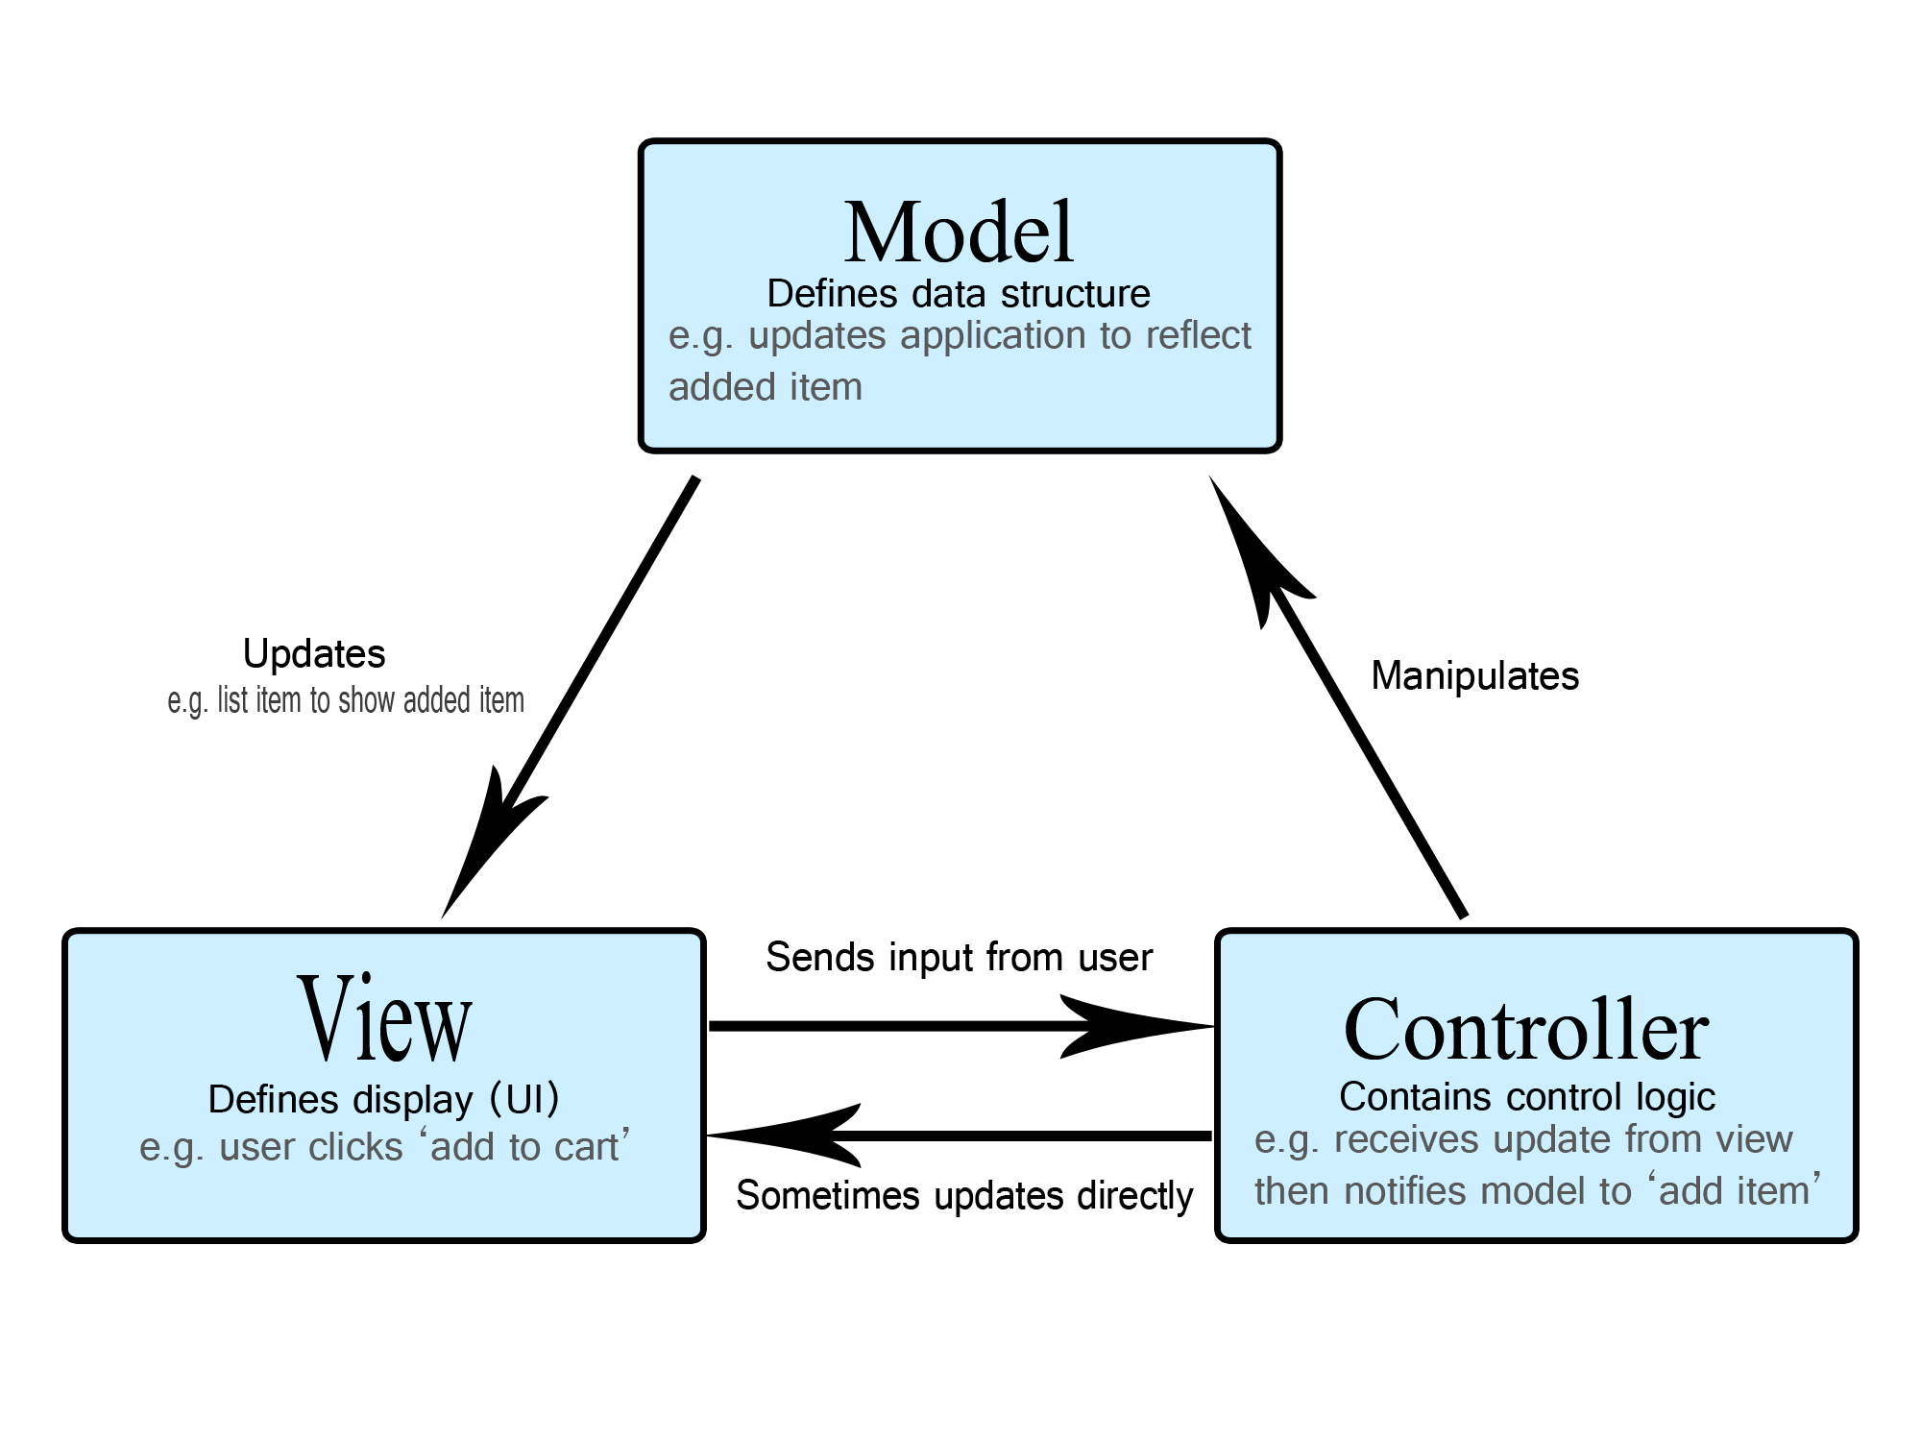
MVC
Mô hình MVC giúp chia nhỏ ứng dụng thành các thành phần riêng biệt và cung cấp một cách tổ chức hợp lý để phát triển ứng dụng hiệu quả.

Slide 3
Model (M)
Đại diện cho dữ liệu và quản lý các logic liên quan đến dữ liệu. Model là nơi thao tác với cơ sở dữ liệu, xử lý và lưu trữ dữ liệu của ứng dụng.

Slide 4
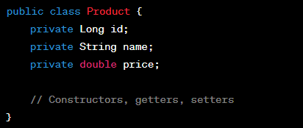

Slide 5
View (V)
Là phần giao diện người dùng, hiển thị thông tin cho người dùng và tương tác với họ. View không xử lý dữ liệu, chỉ đơn thuần hiển thị thông tin được cung cấp từ Model.

Slide 6
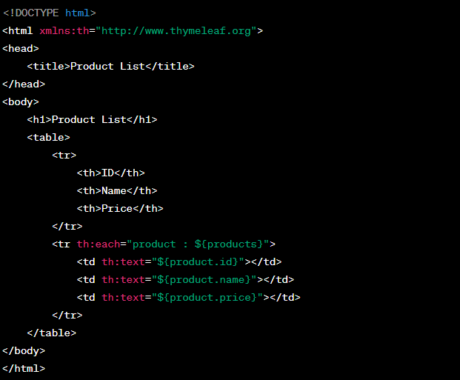

Slide 7
Controller (C)
Là cầu nối giữa Model và View. Nó nhận các yêu cầu từ người dùng thông qua View, xử lý các yêu cầu này bằng cách tương tác với Model và sau đó cập nhật lại View dựa trên dữ liệu đã xử lý.

Slide 8
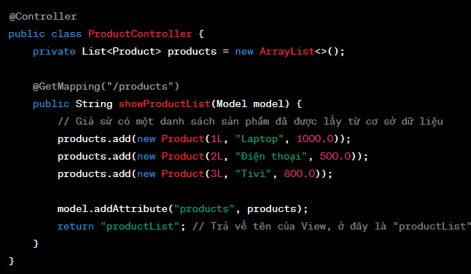
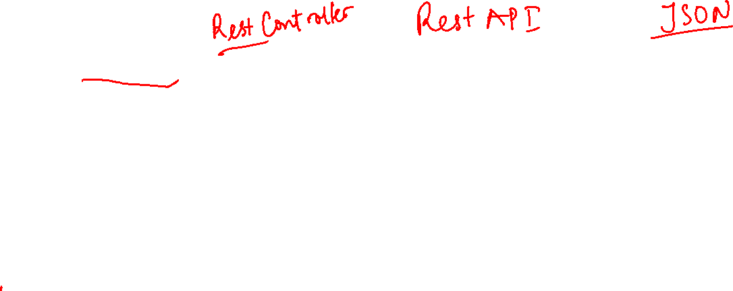

Slide 9
Các lợi ích của mô hình MVC
Tách biệt trách nhiệm: Mô hình MVC giúp tách biệt các thành phần chính của ứng dụng, làm cho mã nguồn trở nên dễ đọc, dễ hiểu và dễ bảo trì hơn.
Tính mở rộng và tái sử dụng: Nhờ có việc tách biệt trách nhiệm, bạn có thể dễ dàng mở rộng chức năng của ứng dụng mà không ảnh hưởng đến các phần khác. Điều này cũng giúp tái sử dụng mã nguồn một cách hiệu quả.
Phát triển song song: Các thành viên trong nhóm phát triển có thể làm việc đồng thời trên các phần khác nhau của ứng dụng, như Model, View và Controller, giúp tăng hiệu suất và tiết kiệm thời gian.
Kiểm thử dễ dàng: Việc tách biệt các thành phần trong mô hình MVC giúp đơn giản hóa việc kiểm thử, do đó giảm thiểu khả năng gây lỗi cho toàn bộ ứng dụng.

Slide 10
Kết luận
Mô hình MVC là một trong những mô hình phát triển phần mềm phổ biến và hữu ích. Nó giúp tách biệt trách nhiệm giữa dữ liệu, giao diện người dùng và logic xử lý, giúp chúng ta dễ dàng phát triển và duy trì ứng dụng một cách hiệu quả. Hy vọng bài giảng ngắn này giúp các bạn hiểu rõ hơn về mô hình MVC và ứng dụng nó trong phát triển phần mềm. Cảm ơn mọi người đã lắng nghe!

Slide 11

Tìm hiểu thêm các mô hình khác
Mô hình MVVM (Model-View-ViewModel)
Mô hình MVP (Model-View-Presenter)
Mô hình MVW (Model-View-Whatever)
Mô hình FLUX
Mô hình Clean Architecture
Mô hình HMVC (Hierarchical Model-View-Controller)

Slide 12
Spring MVC
Lê Nhật Tùng

Slide 13
Spring MVC là gì?
Spring MVC sử dụng mô hình MVC (Model-View-Controller) giúp chia nhỏ ứng dụng thành các thành phần riêng biệt và cung cấp một cách tổ chức hợp lý để phát triển ứng dụng web.

Slide 14
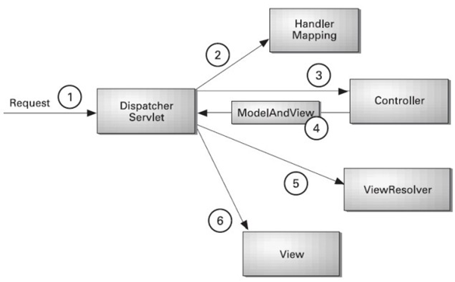

Slide 15
Các thành phần chính của Spring MVC
DispatcherServlet: Là một Servlet đặc biệt trong Spring MVC, nó là trung tâm điều khiển của toàn bộ ứng dụng. DispatcherServlet nhận yêu cầu từ người dùng và gửi chúng tới Controller phù hợp để xử lý.
Controller: Là thành phần xử lý logic trong ứng dụng, nhận yêu cầu từ DispatcherServlet, tương tác với Model để lấy hoặc cập nhật dữ liệu, sau đó trả về dữ liệu cho DispatcherServlet để hiển thị thông tin lên View.
Model: Đại diện cho dữ liệu của ứng dụng, chứa các lớp POJO (Plain Old Java Object) để lưu trữ thông tin. Model cũng chịu trách nhiệm xử lý logic liên quan đến dữ liệu.
View: Là giao diện người dùng, hiển thị dữ liệu từ Model cho người dùng. Spring hỗ trợ nhiều công nghệ View khác nhau như JSP, Thymeleaf, Freemarker, ...

